Slide 1
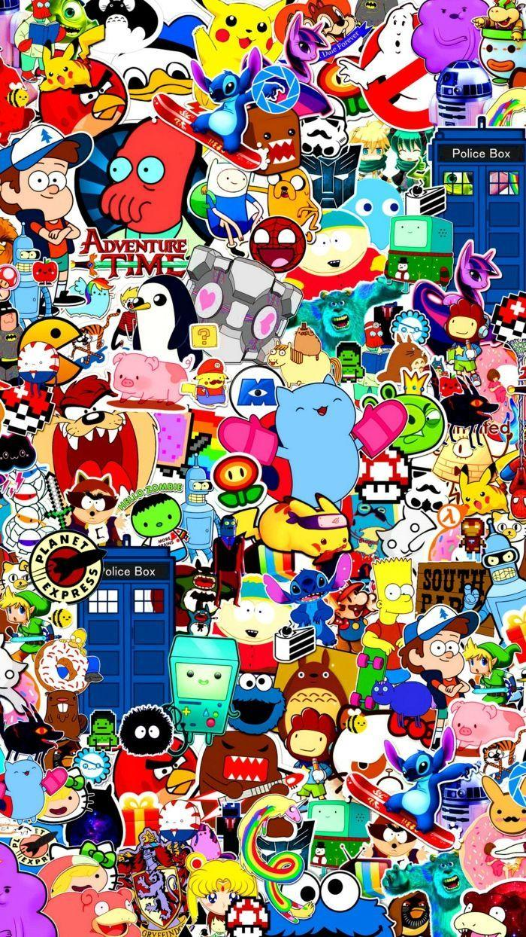
Ideologias na Cultura
Esta apresentação explora como as mídias funcionam como veículos para a expressão de ideologias, estimulando o pensamento crítico e a reflexão sobre a sociedade.

Slide 2
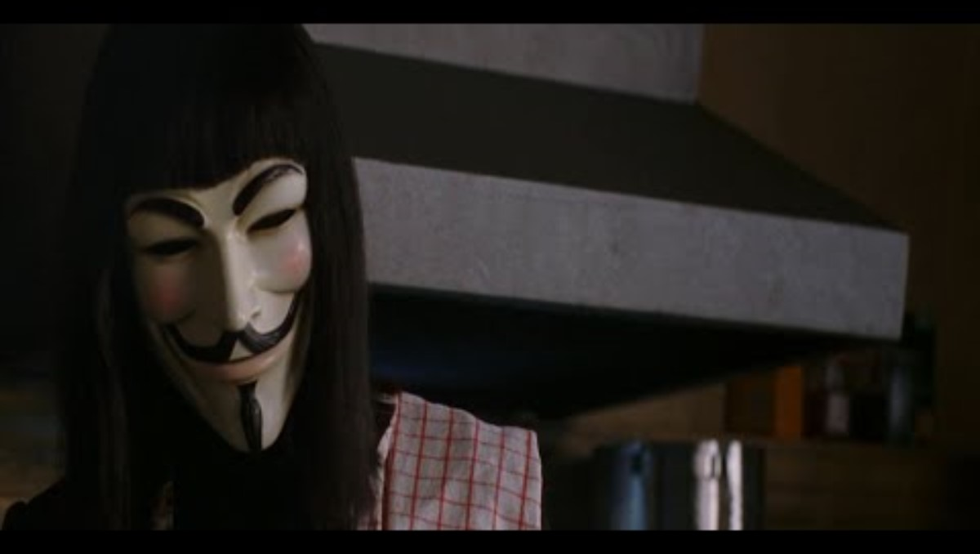
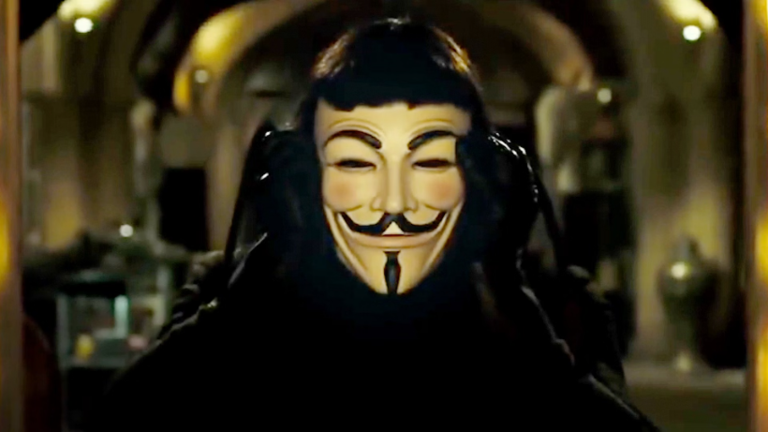
V de Vingança - Ideologia Central
Filme: V de Vingança (2005)
Contexto: Sociedade sob regime totalitário e opressor, com controle estatal absoluto sobre a população.
Ideologia: Resistência, liberdade e luta contra a opressão estatal. O filme inspira o questionamento do poder.
“O povo não deveria temer o governo. O governo deveria temer o povo.”

Slide 3
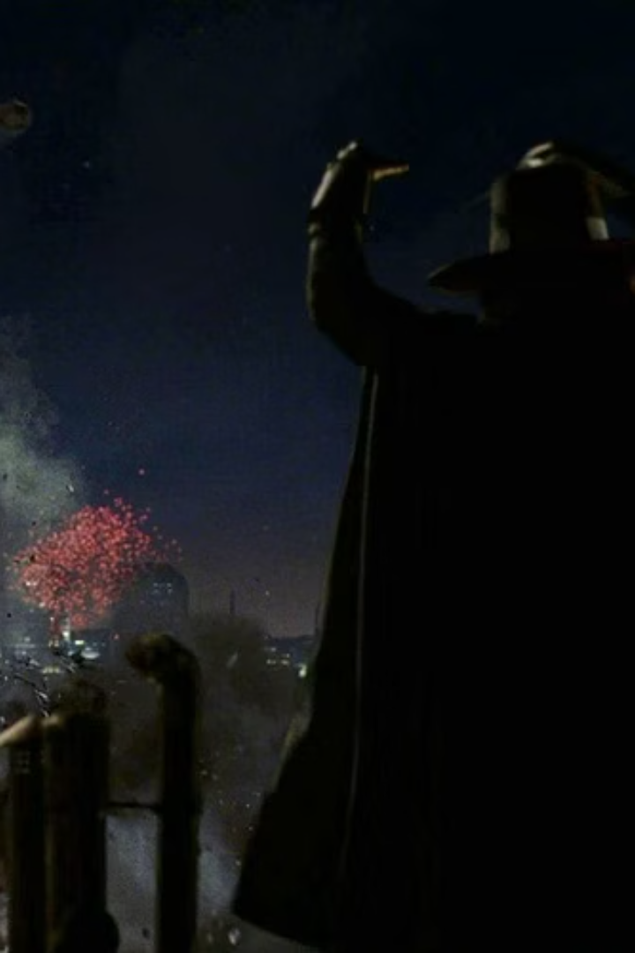



V de Vingança - Reflexão
Como a mídia pode inspirar questionamento e resistência? V de Vingança retrata um governo que suprime liberdades individuais, e o personagem V se torna um símbolo da resistência. O filme ensina que o povo tem o poder de transformar a sociedade, e que governos devem servir aos cidadãos.
O Poder do Povo
Estímulo ao Pensamento Crítico
A narrativa empodera o cidadão para enfrentar a opressão.
O filme incentiva a análise e o questionamento do poder estabelecido.
Inspiração à Luta
A obra pode motivar movimentos sociais e discussões reais por liberdade.

Slide 4
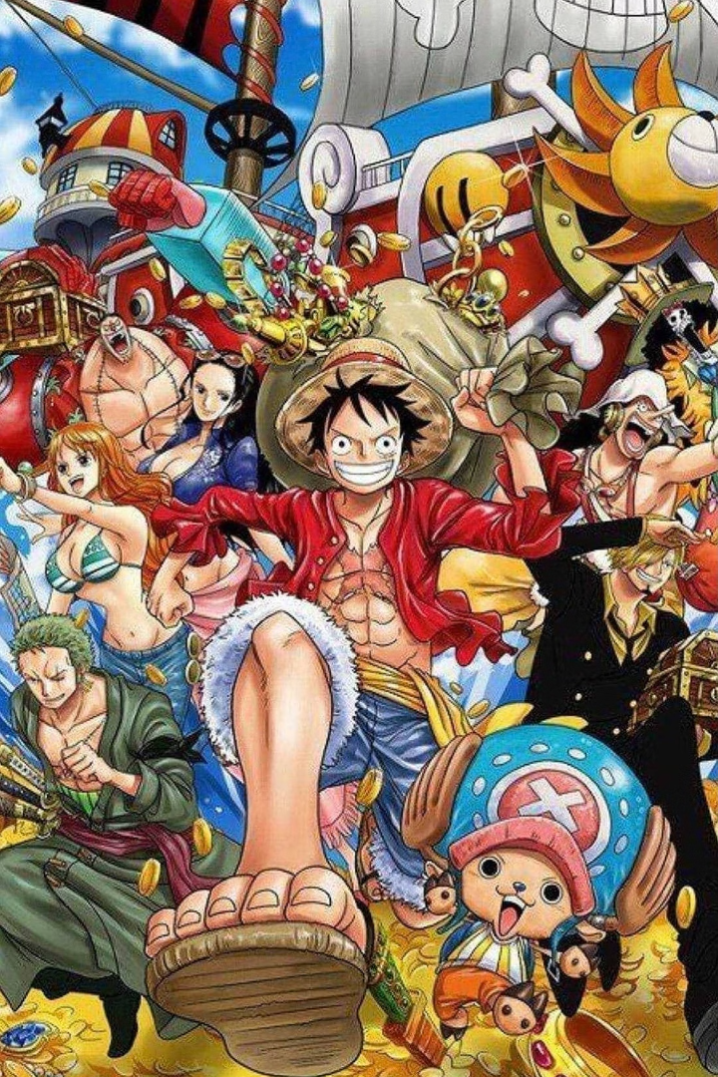



One Piece - Ideologia Central
O anime One Piece, em exibição desde 1999, se passa em um mundo pirata dominado pelo Governo Mundial. Este governo oprime povos e culturas, perpetuando injustiças sistêmicas e controlando narrativas históricas.
Contexto
O Governo Mundial dita as regras e oprime minorias. Piratas, embora criminosos, lutam por justiça.
Ideologias
Liberdade individual, igualdade racial e social são pilares. A rebeldia contra o autoritarismo é constante.
Censura e Mídia
Há uma forte resistência à censura e manipulação midiática. A busca pela verdade é crucial.
Eu quero viver! – Nico Robin

Slide 5






One Piece - Reflexões
One Piece é um verdadeiro manifesto de liberdade e resistência. A personagem Nico Robin, caçada por saber demais, clama "Eu quero viver!", um grito de rebeldia diante de um sistema opressor. A saga da Ilha dos Tritões denuncia o racismo e a xenofobia, desmascarando a falsa "justiça" promovida pelo Governo Mundial.
Busca por Liberdade
Combate à Opressão
Empatia e Inclusão

Slide 6
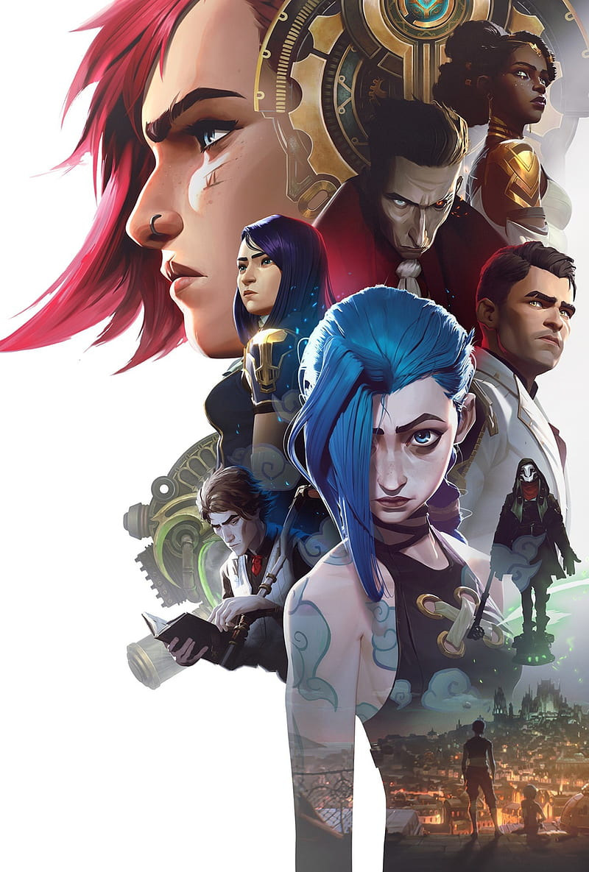



Arcane: Desigualdade e Conflito
Contexto Urbano
Desigualdade
Piltover e Zaun mostram um contraste gritante. A desigualdade cresce na mesma cidade.
Desigualdade social e econômica é um tema central. Manipulação política é evidente.
Tecnologia
Impacto da ciência e tecnologia na sociedade. Escolhas pessoais versus controle estatal.

Slide 7
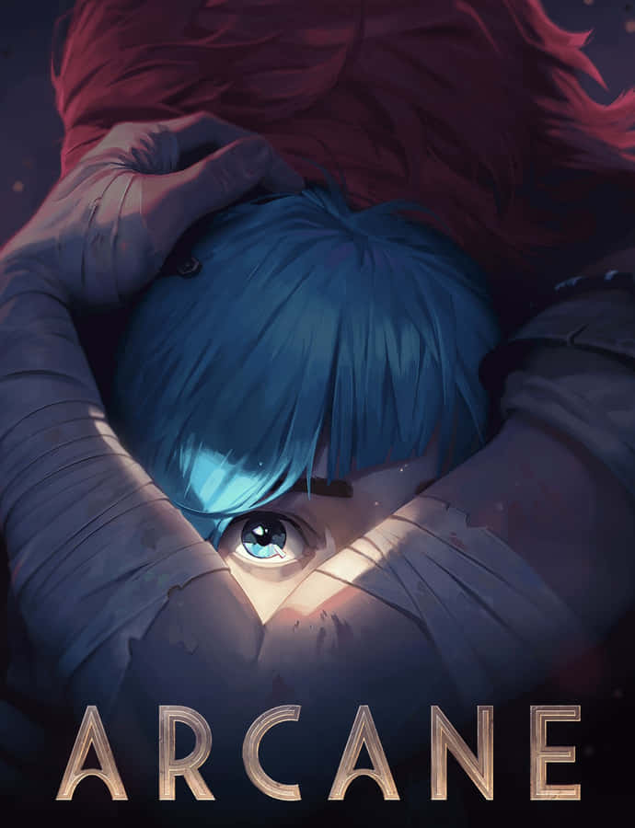
Arcane: O Poder da Resistência
Arcane vai além da história de um jogo. Ela mostra como a desigualdade pode crescer dentro da mesma cidade, separando duas classes sociais até o ponto do conflito armado.
Silco representa um líder revolucionário moldado pela dor, disposto a tudo para libertar Zaun — mesmo que com métodos questionáveis.
Vi e Jinx, duas irmãs separadas pela tragédia, refletem como sistemas opressivos destroem laços humanos em nome do poder e do controle.

Slide 8


Arcane: Reflexões Cruciais
A série nos faz pensar: quem realmente controla o futuro — os que têm poder ou aqueles que ousam resistir?
Consequências
Impacto das decisões dos poucos no destino de muitos.
Progresso vs. Sofrimento
Até que ponto o progresso justifica o sofrimento de comunidades?
Laços Destruídos
Sistemas opressores e a destruição de laços humanos.

Slide 9


O Papel da Mídia na Consciência
3
100+
Midias
Episódios
Estimulam a reflexão crítica.
Séries e animes moldam visões.
1
Mensagem
Ideologias em cada narrativa.
As produções selecionadas, como V de Vingança, One Piece e Arcane, demonstram a capacidade da mídia em ser um veículo poderoso para a discussão de ideologias políticas e sociais.

Slide 10






Mensagens Subliminares
A mídia age como espelho e amplificador de ideologias, muitas vezes de forma sutil. A conscientização crítica é fundamental.
Influência
O poder da mídia na formação de opiniões.
Percepção
Resistência
Como o público absorve mensagens ideológicas.
A capacidade de questionar narrativas dominantes.

